Slide 1


码牛学院
代码成就人生
《android移动互联网高级开发》
直播公开课
用代码码出自己牛逼的人生
Notes:
1、 开场白

Slide 2
android移动互联网高级开发
码牛学院-用代码码出精彩的人生

Slide 3


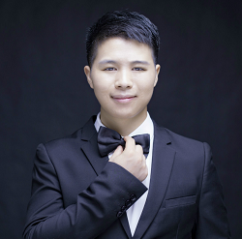
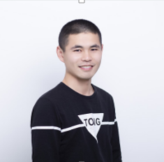

讲师介绍
Andy 老师 华中科技大学计算机相关专业硕士，原腾讯架构师
David 老师 复旦大学工程硕士，原Oppo资深研发工程师，网易特邀Android讲师，华为架构师
Zee老师 中南大学计算机信息专业毕业，前新浪架构师，58同城项目负责人
River老师《Android开发入门与实战第二版》作者之一
Damon老师 前三星研发高级工程师
Andy老师QQ：211506760

Slide 4

今晚课题
阿里P7必备技能
Android开发必备技能-Retrofit源码分析
20:05开车
20:05开车
视频资料加叮当老师微信 （1979846055）
码牛学院-用代码码出牛逼人生

Slide 5
视频+资料 请加叮当瑶老师
优惠券地址：http://ke.qq.com/p/43Dram9lJIFWeWGM?tuin=76020da7
视频资料加叮当老师微信 （1979846055）
Notes:
https://baijiahao.baidu.com/s?id=1609373471994487281&wfr=spider&for=pc

Slide 6


深度保姆级服务
视频资料加叮当老师微信 （1979846055）
Notes:
https://baijiahao.baidu.com/s?id=1609373471994487281&wfr=spider&for=pc

Slide 7
目 录
COMPANY
01
05
元注解
反射
02
06
注解应用场景
静态代理与动态代理
03
07
自定义注解
责任链以及观察者模式
04
Retrofit源码分析

Slide 8
01
元注解

Slide 9
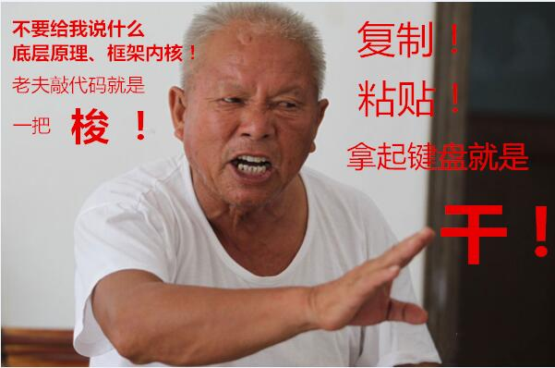
复制粘贴那些事
原因：Android的开源特性，很多功能可以在网上找到大把的工具，另外，第三方框架以其调用方便，性能稳定而广受Android程序猴子欢迎；
目的：（1）快速构建项目，完成产品经理的要求； (2）佛系编程；
Notes:
888489699010391892

Slide 10
什么是注解
首先什么是注解？@Override就是注解，它的作用是：
1、检查是否正确的重写了父类中的方法。
2、标明代码，这是一个重写的方法。
1、体现在于：检查子类重写的方法名与参数类型是否正确；检查方法private／final／static等不能被重写。实际上@Override对于应用程序并没有实际影响，从它的源码中可以出来。
2、主要是表现出代码的可读性。
作为Android开发中熟知的注解，Override只是注解的一种体现，更多时候，注解还有以下作用：
1、降低项目的耦合度。
2、自动完成一些规律性的代码。
3、自动生成java代码，减轻开发者的工作量。
Notes:
https://baijiahao.baidu.com/s?id=1609373471994487281&wfr=spider&for=pc

Slide 11
元注解
定义
元注解是由java提供的基础注解，负责注解其它注解，如上图Override被@Target和@Retention修饰，它们用来说明解释其它注解，位于sdk/sources/android-25/java/lang/annotation路径下。
元注解有：
@Retention：注解保留的生命周期
@Target：注解对象的作用范围。
@Inherited：@Inherited标明所修饰的注解，在所作用的类上，是否可以被继承。
@Documented：如其名，javadoc的工具文档化，一般不关心。
Notes:
https://baijiahao.baidu.com/s?id=1609373471994487281&wfr=spider&for=pc

Slide 12
@Retention介绍
Retention说标明了注解的生命周期，对应RetentionPolicy的枚举，表示注解在何时生效：
SOURCE：只在源码中有效，编译时抛弃，如上面的@Override。
CLASS：编译class文件时生效。
RUNTIME：运行时才生效。
Notes:
https://baijiahao.baidu.com/s?id=1609373471994487281&wfr=spider&for=pc

Slide 13
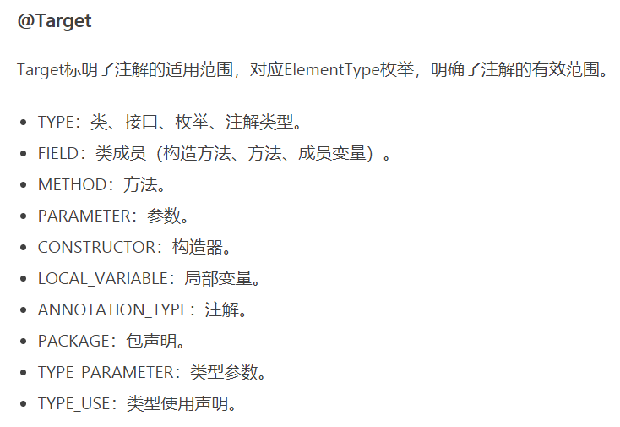
@Target介绍
Target标明了注解的适用范围，对应ElementType枚举，明确了注解的有效范围。
Notes:
https://baijiahao.baidu.com/s?id=1609373471994487281&wfr=spider&for=pc

Slide 14
@Inherited介绍
注解所作用的类，在继承时默认无法继承父类的注解。除非注解声明了@Inherited。同时Inherited声明出来的注解，只对类有效，对方法/属性无效
Notes:
https://baijiahao.baidu.com/s?id=1609373471994487281&wfr=spider&for=pc

Slide 15
02
注解应用场景

Slide 16
注解的应用场景
根据注解的保留级别不同，对注解的使用自然存在不同场景。由注解的三个不同保留级别可知，注解作用于：源码、字节码、运行时等场景
级别 | 技术
源码 | APT | 在编译期能够获取注解声明的类包括类中所有成员信息，一般用于生成额外的辅助类
字节码 | 字节码增强 | 在编译出class后，通过修改Class数据以实现修改代码逻辑目的。对于是否需要修改的区分或者修改为不同逻辑的判断可以使用注解
运行时 | 反射 | 在程序运行期间，通过反射技术动态获取注解与其元素，从而完成不同的逻辑判断
Notes:
https://baijiahao.baidu.com/s?id=1609373471994487281&wfr=spider&for=pc

Slide 17
03
自定义注解

Slide 18
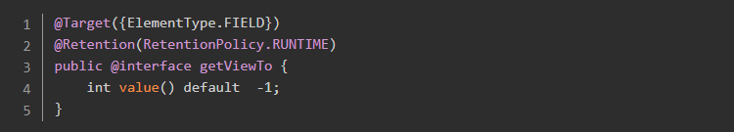
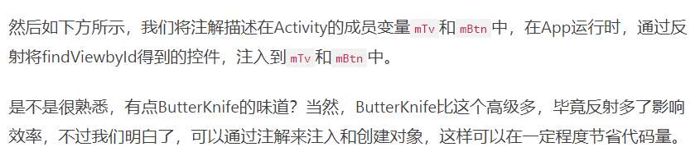
自定义注解之运行时注解
运行时注解
Notes:
https://baijiahao.baidu.com/s?id=1609373471994487281&wfr=spider&for=pc

Slide 19
04
手写butterKnife框架原理

Slide 20
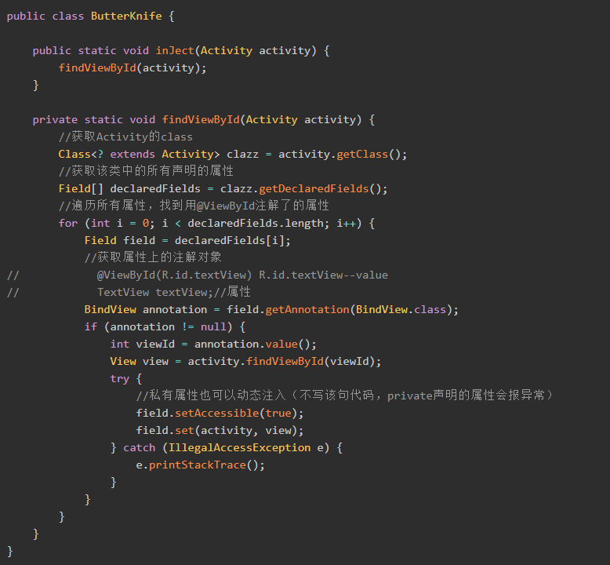
ButterKnife框架原理
Notes:
https://baijiahao.baidu.com/s?id=1609373471994487281&wfr=spider&for=pc

Slide 21
自定义注解-编译时注解
大多数时候实在运行时使用反射来实现所需效果，这很大程度上影响效率，如果BufferKnife的每个View注入不可能这样实现。实际上，ButterKnife使用的是编译时注解CLASS，ButterKnife的@BindView注解，它是一个编译时注解，在编译时生成对应java代码，实现注入。
说到编译时注解，就不得不说注解处理器 AbstractProcessor，如果你有注意，一般第三方注解相关的类库，如bufferKnike、ARouter，都有一个Compiler命名的Module，这里面一般都是注解处理器，用于编译时处理对应的注解。
注解处理器（Annotation Processor）是javac的一个工具，它用来在编译时扫描和处理注解（Annotation）。你可以对自定义注解，并注册相应的注解处理器，用于处理你的注解逻辑。
Notes:
https://baijiahao.baidu.com/s?id=1609373471994487281&wfr=spider&for=pc

Slide 22
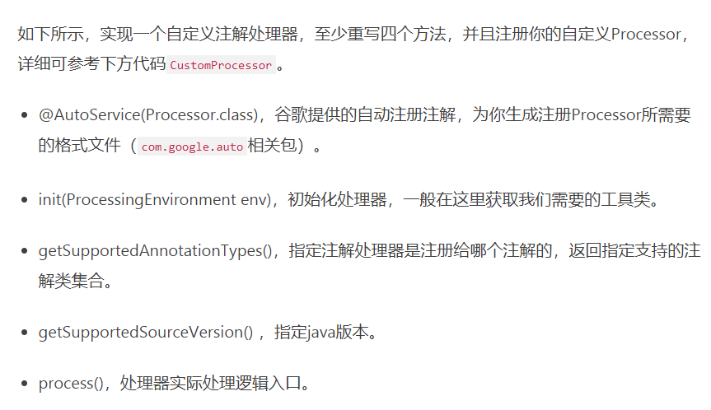
自定义注解-编译时注解
Notes:
https://baijiahao.baidu.com/s?id=1609373471994487281&wfr=spider&for=pc

Slide 23
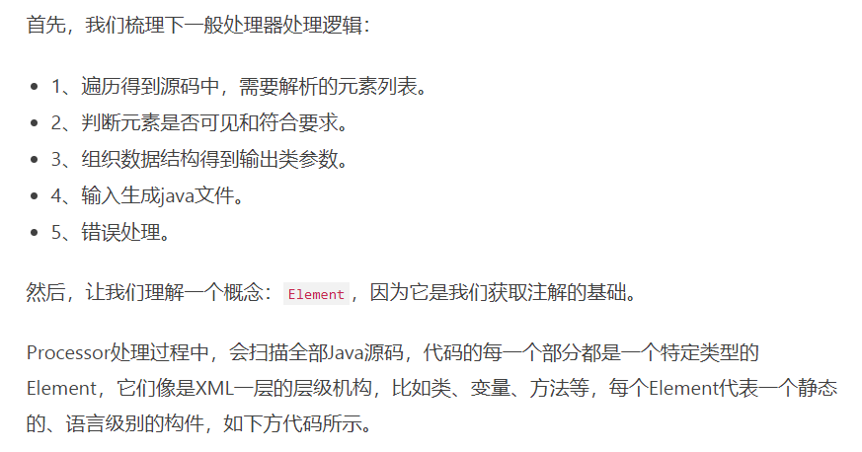
自定义注解-编译时注解
Notes:
https://baijiahao.baidu.com/s?id=1609373471994487281&wfr=spider&for=pc

Slide 24
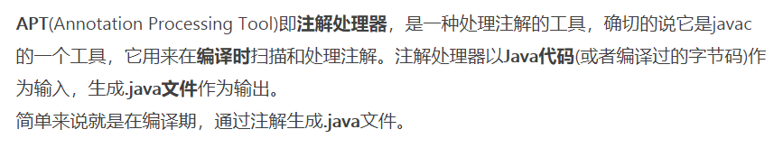
APT介绍
作业：通过APT技术（运行时注解）实现ButterKnife
Notes:
https://baijiahao.baidu.com/s?id=1609373471994487281&wfr=spider&for=pc

Slide 25
反射与动态代理
在java的动态代理机制中，有两个重要的类或接口，一个是 InvocationHandler(Interface)、另一个则是 Proxy(Class)，这一个类和接口是实现我们动态代理所必须用到的。
每一个动态代理类都必须要实现InvocationHandler这个接口，并且每个代理类的实例都关联到了一个handler，当我们通过代理对象调用一个方法的时候，这个方法的调用就会被转发为由InvocationHandler这个接口的 invoke 方法来进行调用。
Notes:
https://baijiahao.baidu.com/s?id=1609373471994487281&wfr=spider&for=pc

Slide 26
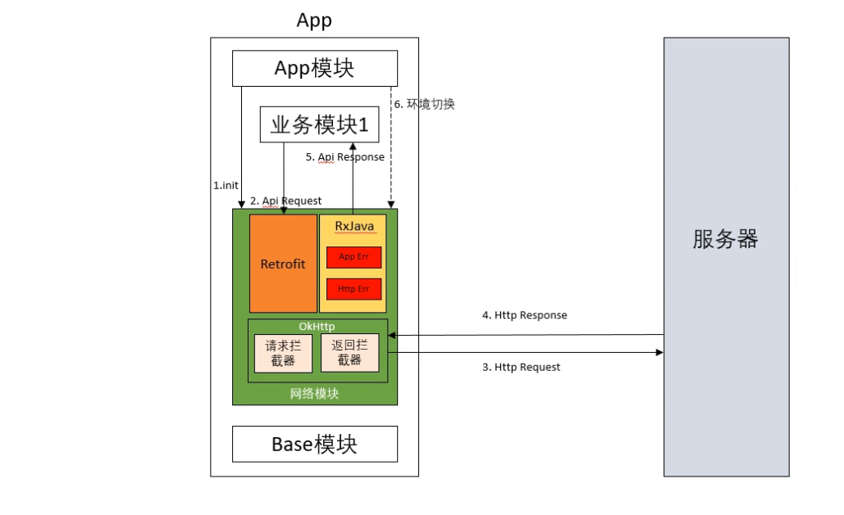
网络层架构

Slide 27
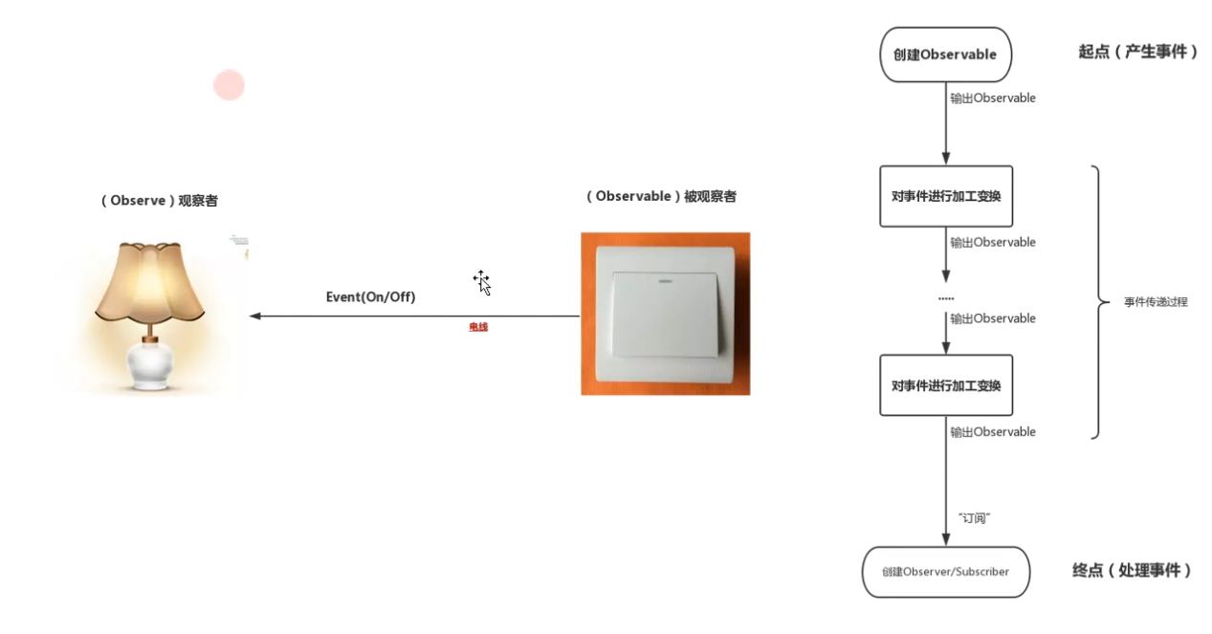
RXJAVA

Slide 28
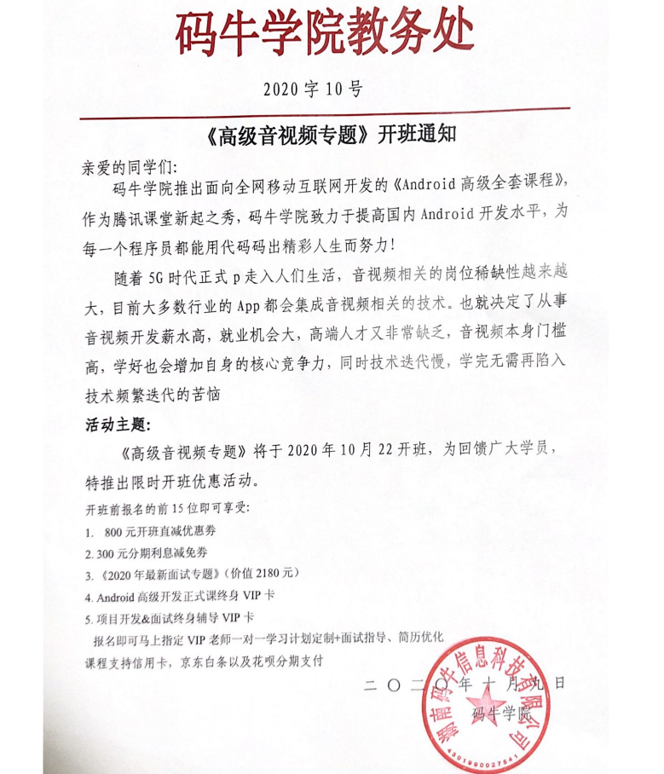

马上要开班啦
叮当老师的QQ：1979846055

Slide 29

训练营专属活动
Notes:
https://baijiahao.baidu.com/s?id=1609373471994487281&wfr=spider&for=pc

Slide 30
讲师介绍
Andy 老师 华中科技大学计算机相关专业硕士，原腾讯架构师
David 老师 复旦大学工程硕士，原Oppo资深研发工程师，网易特邀Android讲师，华为架构师
Zee老师 中南大学计算机信息专业毕业，前新浪架构师，58同城项目负责人
River老师《Android开发入门与实战第二版》作者之一
Damon老师 前三星研发高级工程师
Andy老师QQ：211506760

Slide 31
05
反射原理

Slide 32
了解反射（Reflect）
一、反射的概念及在Java中的类反射
反射主要是指程序可以访问、检测和修改它本身状态或行为的一种能力。在计算机科学领域，反射是一类应用，它们能够自描述和自控制。这类应用通过某种机制来实现对自己行为的描述和检测，并能根据自身行为的状态和结果，调整或修改应用所描述行为的状态和相关的语义。
在Java中的反射机制，被称为Reflection（大家看到这个单词，第一个想法应该就是去开发文档中搜一下了）。它允许运行中的Java程序对自身进行检查，并能直接操作程序的内部属性或方法。Reflection机制允许程序在正在执行的过程中，利用Reflection APIs取得任何已知名称的类的内部信息，包括：package、 type parameters、 superclass、 implemented interfaces、 inner classes、 outer classes、 fields、 constructors、 methods、 modifiers等，并可以在执行的过程中，动态生成Instances、变更fields内容或唤起methods。

Slide 33

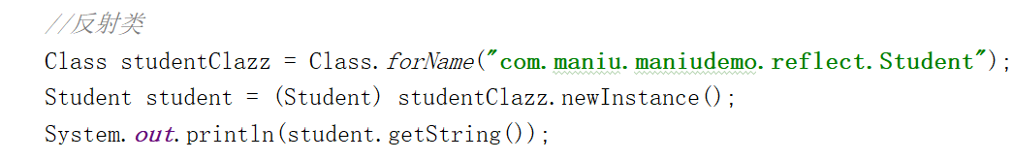
了解反射（Reflect）
反射之中包含了一个「反」字，所以了解反射我们先从「正」开始。
一般情况下，我们使用某个类时必定知道它是什么类，是用来做什么的。于是我们直接对这个类进行实例化，之后使用这个类对象进行操作。
反射则是一开始并不知道我要初始化的类对象是什么，自然也无法使用 new 关键字来创建对象了。这时候，我们使用 JDK 提供的反射 API 进行反射调用。
反射就是在运行时才知道要操作的类是什么，并且可以在运行时获取类的完整构造，并调用对应的方法。

Slide 34
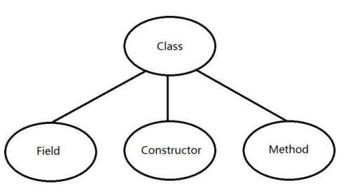
继续了解反射（Reflect）
我们写的每一个类都可以看成一个对象，是 java.lang.Class 类的对象。
  每一个类对应的Class放在哪里？
  里面都保存了些什么？
  怎么用？

Slide 35
06
静态代理与动态代理

Slide 36



代理模式那些事
定义：给目标对象提供一个代理对象，并由代理对象控制对目标对象的引用；
目的：（1）通过引入代理对象的方式来间接访问目标对象，防止直接访问目标对象给系统带来的不必要复杂性； （2）通过代理对象对原有的业务增强；
张三
Mark代购
A用品公司
Notes:
888489699010391892

Slide 37

业务扩展了
A用品公司
张三
Mark代购
张三老婆
B用品公司
Notes:
888489699010391892

Slide 38

静态代理模式存在的问题
违反开闭原则
扩展能力差
可维护性差
Notes:
888489699010391892

Slide 39


动态代理那些事
A用品公司
张三
B用品公司
张三老婆
Mark海外代购公司
……
……
Notes:
888489699010391892

Slide 40
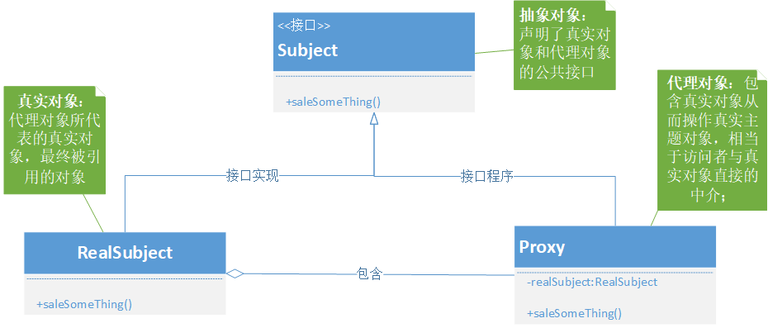
代理模式类图
公司接口
访问者
Notes:
888489699010391892

Slide 41
解密Mark海外代购公司
JDK动态代理
有资源的海外代购人（兼职）
Proxy
Andy海外
代购公司
客户口碑，优质的代购服务
InvocationHandler
Notes:
888489699010391892

Slide 42
类的完整生命周期
字节码来源
Class对象
实例对象
卸载
Java源文件（Java文件）
Java字节码（.class文件）
硬盘
内存
怎么样在内存中生成？
编译
类加载
生成的class文件结构？
实例化
使用了动态代理的Retrofit
Notes:
888489699010391892

Slide 43
动态代理实现
在java的java.lang.reflect包下提供了一个Proxy类和一个InvocationHandler接口，通过这个类和这个接口可以生成JDK动态代理类和动态代理对象。这个代理对象是存在于内存中的
1、创建一个InvocationHandler对象
InvocationHandler stuHandler = new MyInvocationHandler<Person>(stu);
2、使用Proxy类的getProxyClass静态方法生成一个动态代理类
Class<?> stuProxyClass = Proxy.getProxyClass(Person.class.getClassLoader(), new Class<?>[] {Student.class});
3、获得stuProxyClass 中一个带InvocationHandler参数的构造器constructor
Constructor<?> constructor = PersonProxy.getConstructor(InvocationHandler.class);
4、通过构造器constructor来创建一个动态实例stuProxy
Person stuProxy = (Person) constructor .newInstance(stuHandler);
简化：
//创建一个与代理对象相关联的InvocationHandler
1、InvocationHandler stuHandler = new MyInvocationHandler<Person>(stu);
//创建一个代理对象stuProxy，代理对象的每个执行方法都会替换执行Invocation中的invoke方法
2、 Person stuProxy= (Person) Proxy.newProxyInstance(Person.class.getClassLoader(), new Class<?>[]{Person.class}, stuHandler);

Slide 44
课程配套服务
01.答疑服务
01.学习计划
01.考核与作业
01.专属班级
专门的答疑老师替学员解答问题
1V1为你定制专属的学习计划
考核与作业意义在于理论与实践并行
专属班级打开你的人际交流圈
01.新技术分享
01.就业指导
01.企业内推
01.升级更新
时刻关注国际市场新技术的动态，分享给学员
简历指导和面试指导并行，让你的岗位不侮辱你的能力
众多一线企业的内推岗位等你拿
最新技术一直免费学
01.钱程无忧
01.涨薪无忧
Toppro优先权，告别死工资
毕业不满三年的学员学完课程不涨5K，全额退款

Slide 45
一线大厂面试诀窍
课程小结
简历包装: 简历一定要吸引，把最好的两个项目经验放在最前面
备战简历: 简历里面的技术写自己最熟悉和擅长的，每个技术准备对应的连环炮
深挖底层: 底层技术一时半会学不懂，找到高频点，如虚拟机原理，区别，准备5个左右
吃闹架构: 架构一定要好好看，比如Glide，Okhttp，MVVM，MVP架构实现一定要掌握
掌握源码: 简一定要了解FrameWork层源码，如AMS，PMS，Handler，属性动画
Notes:
https://baijiahao.baidu.com/s?id=1609373471994487281&wfr=spider&for=pc

Slide 46
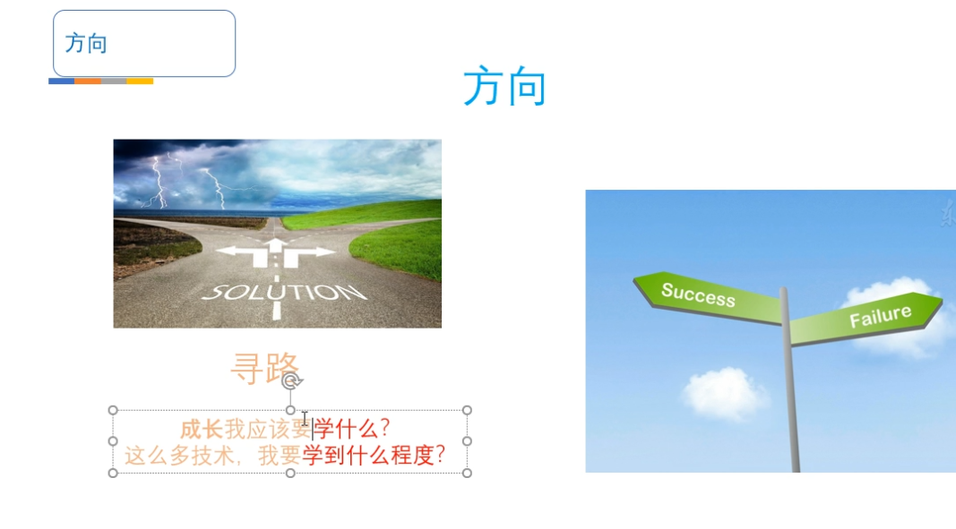
方向迷惑

Slide 47
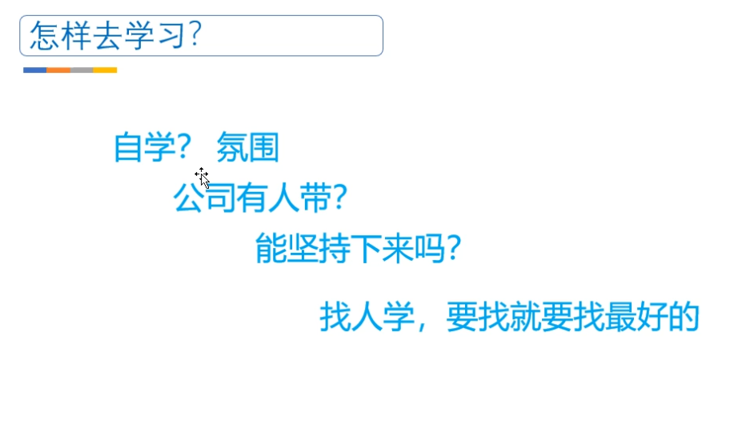
怎样去学习

Slide 48
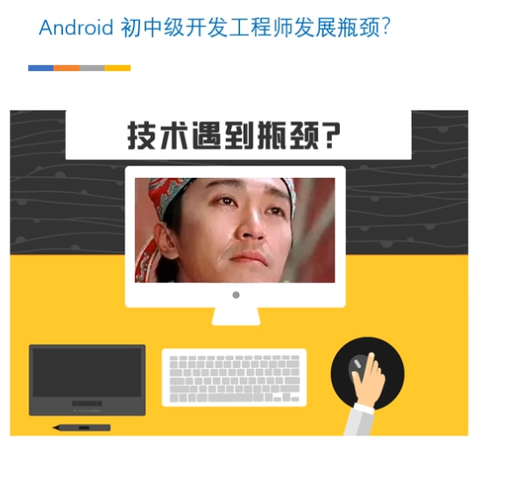
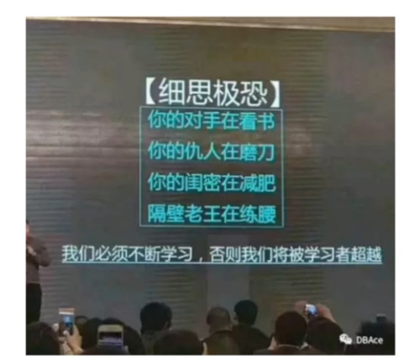
如何突破瓶颈

Slide 49
课程小结
我们的现状是怎么样的? 对自己未来很迷茫
公司技术落后，工作的主要就是写业务代码，没机会接触到行业先进的技术
想进BATJ一线互联网公司，但是面试总是通不过
工作多年了，但是技术水平和刚刚毕业一到两年的工程师差距不大
万一被公司裁员或是离职后很难在找到同等待遇的岗位
Notes:
https://baijiahao.baidu.com/s?id=1609373471994487281&wfr=spider&for=pc

Slide 50
我们能为您带来什么样的服务
VIP课程服务体系
6位10多年经验老师直播教学
每周一 周四 周六 20:30-22:30直播分享干货
7*24小时终生答疑服务
终生学习新技术权限
10个月完整直播学习
一线企业内推计划
线上教育唯一一家承诺 毕业未满三年 未涨5K 全面退费服务
提供视频，源码，ppt，以及笔记
专题结束有对应考试，考核
1v1学习计划制定，制定你专属的学习计划
职业规划，打造你自己的生涯梦
面试1V1辅导服务
学习方式: 轮询直播

Slide 51
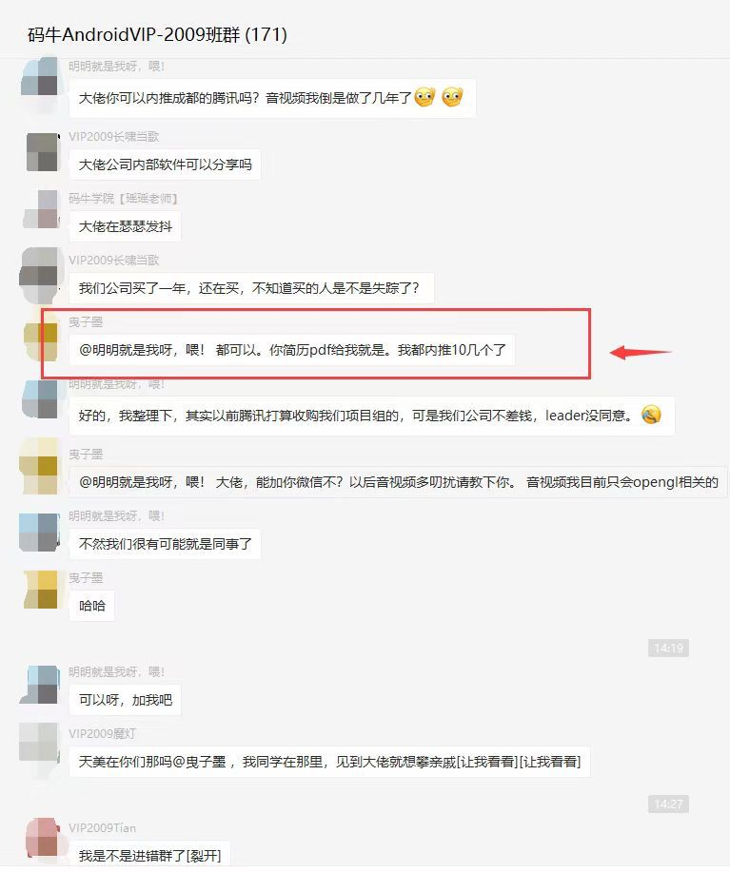
学员反馈

Slide 52
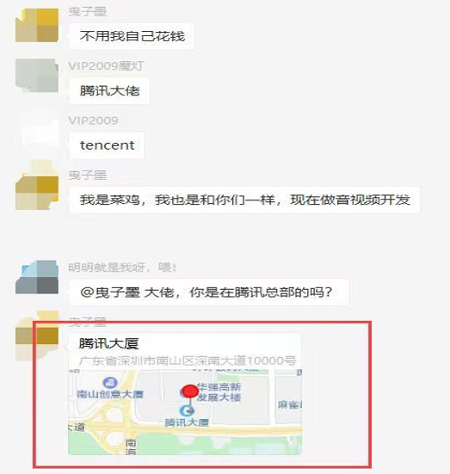
学员反馈

Slide 53
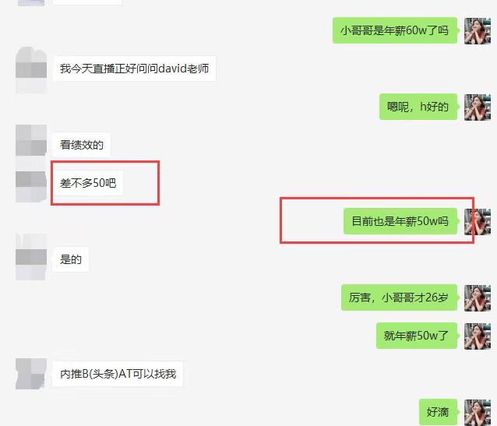
学员反馈

Slide 54

学员反馈

Slide 55
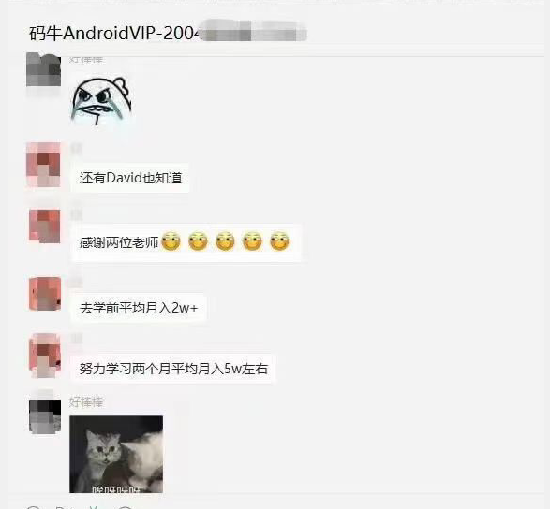
学员反馈

Slide 56
一线大厂面试诀窍
课程小结
简历包装: 简历一定要吸引，把最好的两个项目经验放在最前面
备战简历: 简历里面的技术写自己最熟悉和擅长的，每个技术准备对应的连环炮
深挖底层: 底层技术一时半会学不懂，找到高频点，如虚拟机原理，区别，准备5个左右
吃闹架构: 架构一定要好好看，比如Glide，Okhttp，MVVM，MVP架构实现一定要掌握
掌握源码: 简一定要了解FrameWork层源码，如AMS，PMS，Handler，属性动画
Notes:
https://baijiahao.baidu.com/s?id=1609373471994487281&wfr=spider&for=pc

Slide 57
如何快速学习提升
自学
要找学习资料，网上资料不准确，官方文档无人总结
碰到问题耗很久，很难找人帮忙指点、解答
太耗时、太低效
没有实际的项目可以实践，学了感觉没用
学不全面、学不系统
太难、太苦逼了、坚持不下去
但是，现在你不需要这么苦逼了！！！

Slide 58
怎么成为Android高级工程师？
课程简介：深入讲解Android内核、性能优化、架构设计、高级音视频技术
01
02
03
04
缺少一线互联网公司经验
基础知识薄弱
项目经验零碎
渴望快速提升自己
在小型企业，技术视野太窄，没经历过正规的移动开发流程
长期从事简单的UI界面开发，对原理和底层开发了解不深
长期在小型软件公司、外包公司工作，只接触部分开发内容
只招收真心想和我们一起学习，共同进步的朋友。

Slide 59
腾讯课堂权威保障
01
支付保障
腾讯课堂为保障学员支付安全，采用淘宝中间机制，直接打款给腾讯，同时监督码牛教学质量和后续服务
02
师资力量
师资来自于一线BAT，有着雄厚的技术实力和经验，同时大部分师资也是网易特邀讲师，有着丰富的授课经验

Slide 60
师资力量
David 老师 复旦大学工程硕士，原Oppo资深研发工程师，网易特邀Android讲师，专注技术十年，产品控、代码控，拥有丰富的项目经验，主持研发了多个成功上线的大型互联网项目。热爱互联网，热衷于各种Android底层技术，精通NDK 架构和前端开发，擅长移动互联网高并发、可维护性架构设计，有丰富的实战经验。
Zee老师 中南大学计算机信息专业毕业，前新浪架构师，58同城项目负责人。8年Android行业从业经验，丰富的项目研发以及管理经验，原网易特邀Android讲师，对架构方面有深入的研究。授课激情有活力，能耐心帮助学员解决项目中遇到的问题。
River《Android开发入门与实战第二版》作者之一，《NFC：Arduino、Android与PhoneGap近场通信》译者，国内首批Android开发，曾任职于银联，华夏幸福等知名公司，擅长项目重构，架构，以及性能优化，拥有多年的项目开发以及管理经验，原网易特邀Android讲师。授课风格幽默风趣，有激情，注重站在学员的角度考虑问题。
Andy 华中科技大学计算机相关专业硕士，全栈工程师，精通前端和后端。曾任职于华为，阿里巴巴等知名公司。Android讲师，拥有多年的项目开发经验和管理经验，注重为学员解决疑难问题，授课逻辑严谨而风趣。格言是“授业不只要有广度，更要有深度
Damon老师 华中科技大学计算机相关专业硕士，十余年互联网从业经验；曾就职于华为，小米，担任项目经理，技术经理等； 专精领域：精通Android FrameWork源码及性能优化；华为鸿蒙系统架构设计，专注NDK底层设计与开发。
David老师QQ：1051917835

Slide 61


学员疑问
我需要掌握哪些基础，才能开始学习Android高级课程。
怎么构建一套符合自己自身情况的知识体系。
互联网公司中的开发，和传统IT行业或者外包公司有什么区别？
学完这套课程，我需要多久时间？现在加入还能跟上课程进度吗？
去一线互联网公司面试，有没有要特别注意的地方。
课程内容讲解的深度如何。
已经工作5年或者更久时间了，来学习这个课程还有用吗？
扫码领优惠

Slide 62
深度保姆级服务
视频资料加叮当老师微信 （1979846055）
Notes:
https://baijiahao.baidu.com/s?id=1609373471994487281&wfr=spider&for=pc

Slide 63
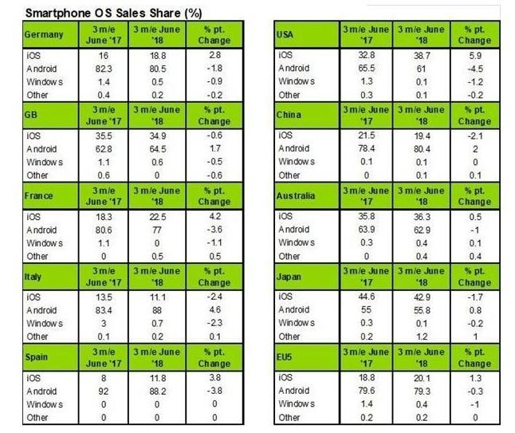
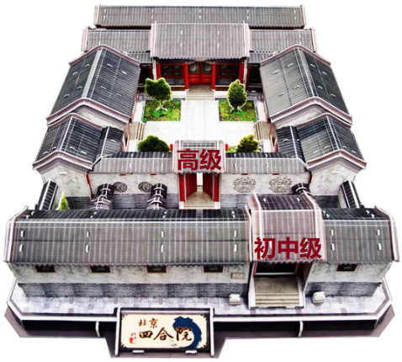
找工作的那些事儿
Notes:
https://www.sohu.com/a/243558244_99986159

Slide 64
课程小结
我们的现状是怎么样的? 对自己未来很迷茫
公司技术落后，工作的主要就是写业务代码，没机会接触到行业先进的技术
想进BATJ一线互联网公司，但是面试总是通不过
工作多年了，但是技术水平和刚刚毕业一到两年的工程师差距不大
万一被公司裁员或是离职后很难在找到同等待遇的岗位
Notes:
https://baijiahao.baidu.com/s?id=1609373471994487281&wfr=spider&for=pc

Slide 65
我们能为您带来什么样的服务
VIP课程服务体系
6位10多年经验老师直播教学
每周一 周四 周六 20:30-22:30直播分享干货
7*24小时终生答疑服务
终生学习新技术权限
10个月完整直播学习
一线企业内推计划
线上教育唯一一家承诺 毕业未满三年 未涨5K 全面退费服务
提供视频，源码，ppt，以及笔记
专题结束有对应考试，考核
1v1学习计划制定，制定你专属的学习计划
职业规划，打造你自己的生涯梦
面试1V1辅导服务
学习方式: 轮询直播

Slide 66
一线大厂面试诀窍
课程小结
简历包装: 简历一定要吸引，把最好的两个项目经验放在最前面
备战简历: 简历里面的技术写自己最熟悉和擅长的，每个技术准备对应的连环炮
深挖底层: 底层技术一时半会学不懂，找到高频点，如虚拟机原理，区别，准备5个左右
吃闹架构: 架构一定要好好看，比如Glide，Okhttp，MVVM，MVP架构实现一定要掌握
掌握源码: 简一定要了解FrameWork层源码，如AMS，PMS，Handler，属性动画
Notes:
https://baijiahao.baidu.com/s?id=1609373471994487281&wfr=spider&for=pc

Slide 67
如何快速学习提升
自学
要找学习资料，网上资料不准确，官方文档无人总结
碰到问题耗很久，很难找人帮忙指点、解答
太耗时、太低效
没有实际的项目可以实践，学了感觉没用
学不全面、学不系统
太难、太苦逼了、坚持不下去
但是，现在你不需要这么苦逼了！！！

Slide 68
课程配套服务
01.答疑服务
01.学习计划
01.考核与作业
01.专属班级
专门的答疑老师替学员解答问题
1V1为你定制专属的学习计划
考核与作业意义在于理论与实践并行
专属班级打开你的人际交流圈
01.新技术分享
01.就业指导
01.企业内推
01.升级更新
时刻关注国际市场新技术的动态，分享给学员
简历指导和面试指导并行，让你的岗位不侮辱你的能力
众多一线企业的内推岗位等你拿
最新技术一直免费学
01.钱程无忧
01.涨薪无忧
Toppro优先权，告别死工资
毕业不满三年的学员学完课程不涨5K，全额退款

Slide 69
良性循环
技术
Toppro
凡是基于Android平台的应用开发都不再有技术壁垒。
不再仅限于“死工资”，技术价值最大化。
技术
Toppro
人脉
人脉
5k服务
5k服务
不管是公司还是Toppro都有机会，能力接触到更高端的圈子，增加新的机遇。
1-3年工作经验的人学习完本课程未涨5k，全额退费。
学完本高级课程未加薪5k，全额退费

Slide 70
1
项目开发必备底层知识
学习周期1月
2
Android Q FrameWork源码与UI新技术学习周期1月
Android学习周期
3
腾讯内部调优专题
学习周期1月
4
高级音视频专题
学习周期3月
5
腾讯T3.3架构师
学习周期3月
毕业未满三年学完本高级课程未加薪5k，全额退费

Slide 71
THANK YOU
码牛学院-用代码码出牛逼人生

Slide 72
谢谢观看

